Slide 1



Farmacias del Ahorro
AMEX MSI
Análisis Causa Raíz
CODIFICANDO EL FUTURO
Agosto 2024

Slide 2

Ficha RCA
Ticket
Atendió
Componente impactado
Tipo de incidencia
Reporte fuera de Proactivanet
Víctor Murillo
Punto de venta – Cargos a TDC
No existen transacciones a MSI con AMEX en FARMAX OR
Descripción: Desde que se realizó la actualización al punto de venta a su versión de Farmax OR, no se tiene ninguna transacción a MSI con AMEX
Procedimiento de diagnóstico
Acciones Correctivas
Se detectó que después de la actualización a la versión FARMAX OR del punto de venta no existe ninguna transacción a MSI con AMEX.
Se ejecutó una prueba con debugueo en el código en el ambiente controlado y se detectó que existe una validación para activar los MSI, según sea el tipo de tarjeta. Dicha validación no considera el tipo de tarjeta AMEX
1.- Modificación del código fuente del punto de venta, para activar los MSI para este tipo de tarjetas.

Slide 3
Ficha RCA
Descripción del problema | El punto de venta FARMAX OR no considera el tipo de tarjeta AMEX para MSI
Primer por qué | Existe un validador en el código que considera el tipo de tarjeta para aplicar o no los MSI, en dicho validador no se tiene configurado el tipo de tarjeta AMEX
Segundo por qué
Tercer por qué
Cuarto por qué
Quinto por qué
¿Por qué se ha producido este problema?
¿Por qué no se detectó este problema?
¿Por qué no se evitó el problema?

Slide 4
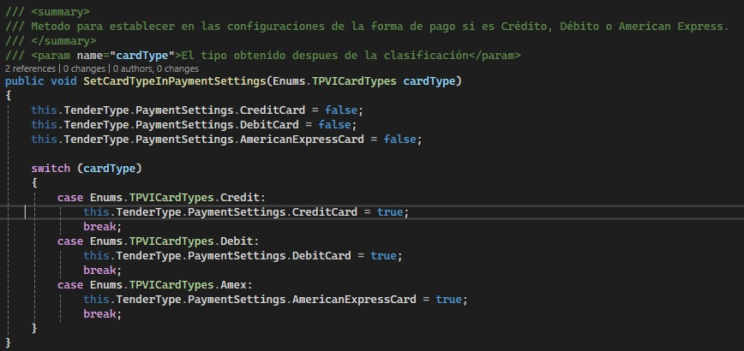
Ficha RCA
Imagen de referencia
Método SetCardTypeInPaymentSettings:
Este método se encarga de leer el tipo de tarjeta desde la pinpad y le asigna el valor verdadero al parámetro cardType cuando el tipo de tarjeta es alguno de los siguientes:
Tarjeta de crédito
Tarjeta de Débito
Tarjeta American Express
Es decir, para este caso: AmericanExpressCard = true

Slide 5
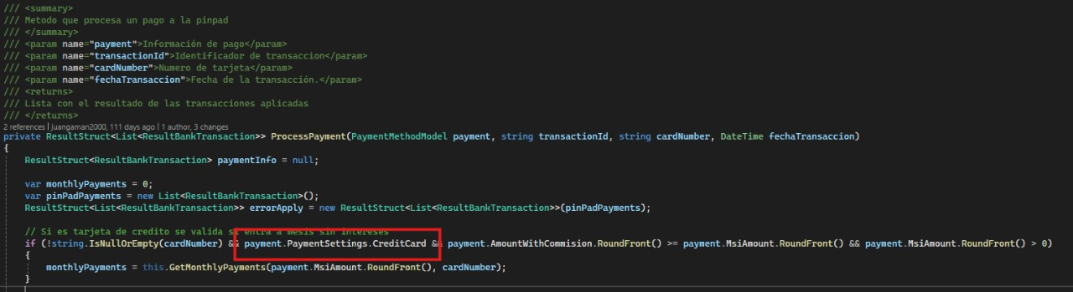
Ficha RCA
Imagen de referencia
Posteriormente existe un validador para procesar el pago en el pinpad, dentro del método ProcessPayment. Para determinar si el cobro es candidato a generar MSI, sin embargo el problema radica en que dicho validador considera únicamente que el tipo de tarjeta sea tarjeta de crédito y no de AMEX (obteniendo el tipo de tarjeta del método indicado en la diapositiva anterior SetCardTypeInPaymentSettings), es decir discrimina el tipo de tarjeta: Tarjeta de Débito y Tarjeta AMEX:

Slide 6
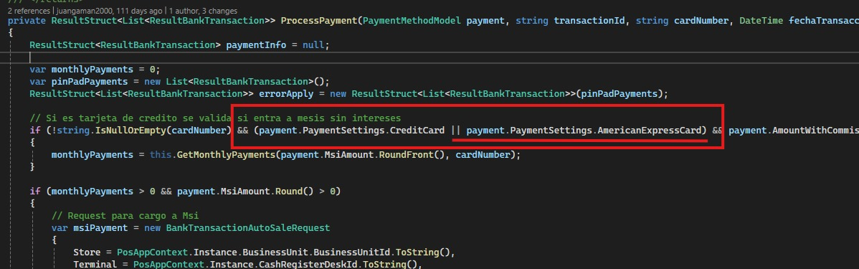
Ficha RCA
Imagen de referencia
Solución Propuesta: Incluir dentro del validador del método ProcessPayment el tipo de tarjeta American express, que se obtiene del método SetCardTypeInPaymentSettings:

Slide 7
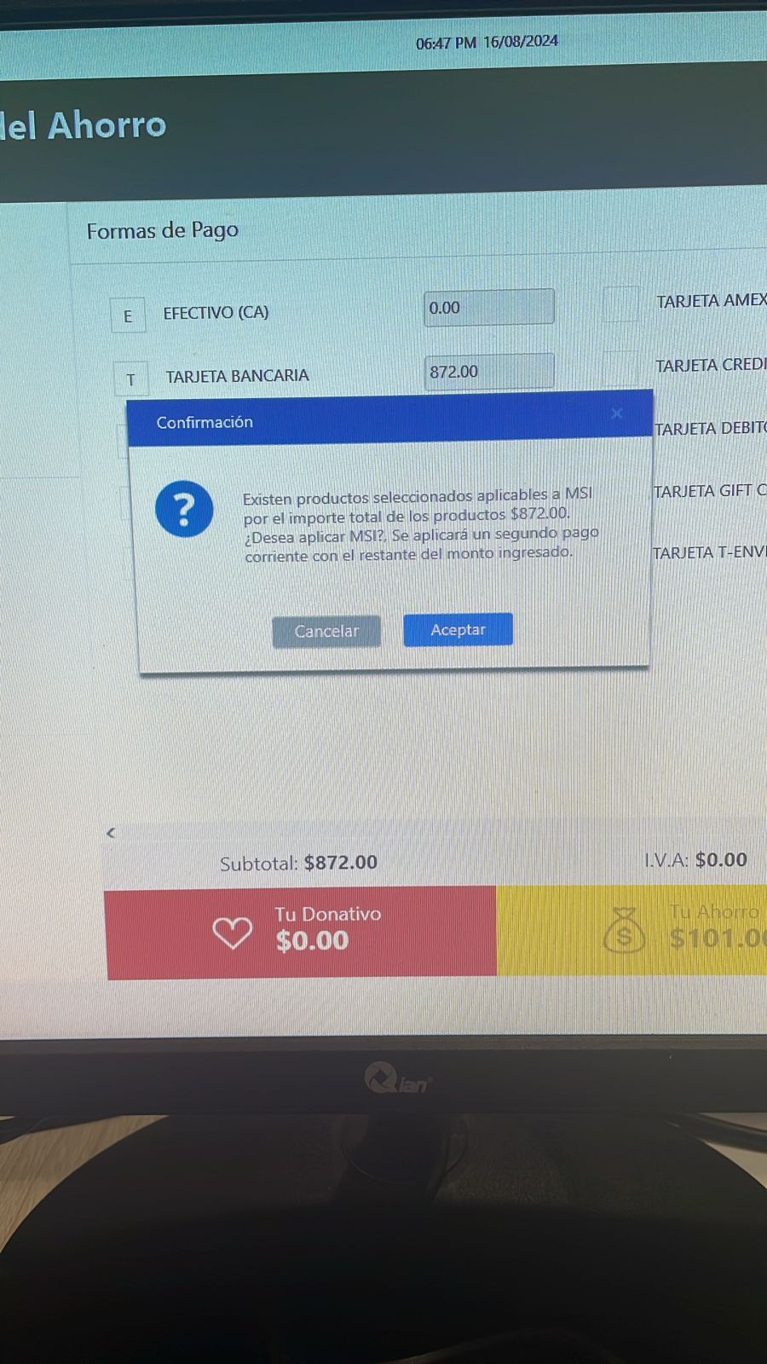
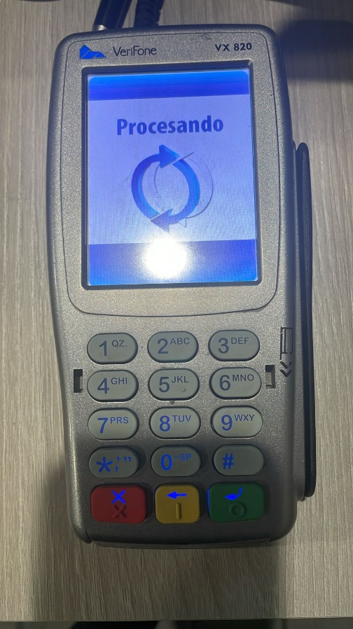
Ficha RCA
Imagen de referencia
De esta manera el punto de venta considerará cómo transacción candidata a MSI, las transacciones cobradas con tarjeta de crédito y además con Tarjeta American Express, se realizaron las pruebas correspondientes después de este cambio, obteniendo un resultado positivo:
1. Se inicia la venta normal hasta avanzar a la pantalla de las formas de pago, se selecciona
“TARJETA BANCARIA” y se ingresa el monto a pagar. Al proceder con el pago la terminal
solicita que se ingrese la tarjeta y en el POS aparece este mensaje:

Slide 8
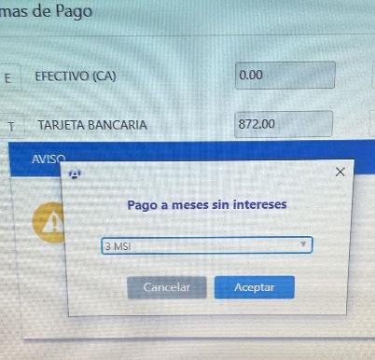
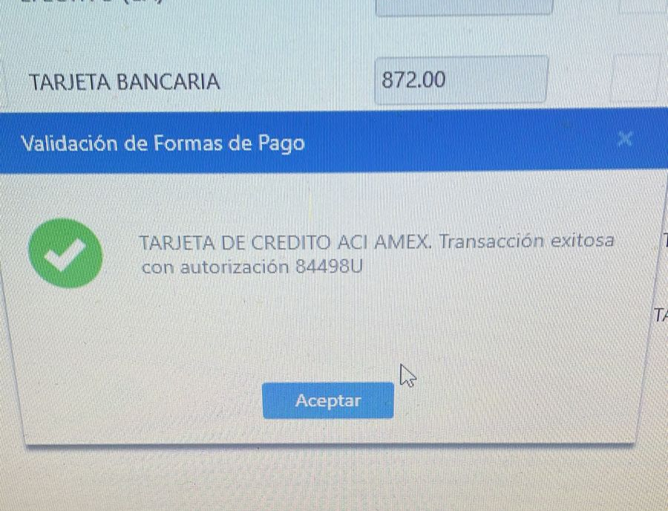
Ficha RCA
Imagen de referencia
Resultado de la prueba:
2.- Al dar clic en “Aceptar” el POS muestra las opciones disponibles para diferir la venta a MSI.
3.- Después de seleccionar el plazo la venta finaliza de forma exitosa

Slide 9
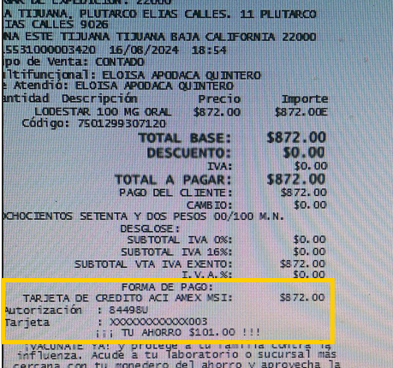
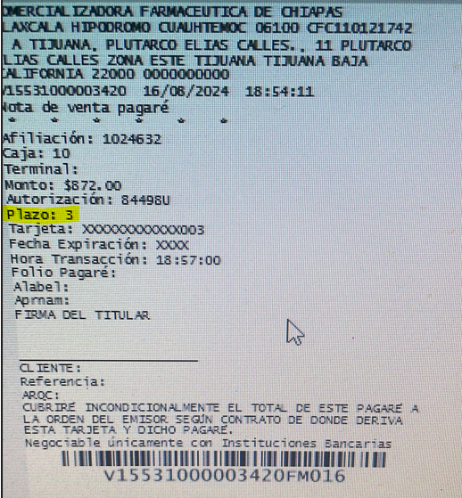
Ficha RCA
Imagen de referencia
Resultado de la prueba:
4.- Por último, se imprime el ticket de venta y el voucher en donde se puede apreciar que la forma de pago fue con tarjeta AMEX a MSI

Slide 10
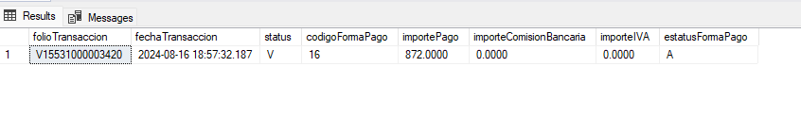
Ficha RCA
Imagen de referencia
Nota: La validación de la transacción se puede realizar con la siguiente consulta en la base de datos de la caja:
select tcab.folioTransaccion,tcab.fechaTransaccion,tcab.status,msi.codigoFormaPago,msi.importePago,msi.importeComisionBancaria,msi.importeIVA,msi.estatusFormaPago
from trnTransaccionesCab tcab
inner join genMovimientosCajasMsiDet msi on tcab.codigoMovimientoCaja = msi.codigoMovimientoCaja
where tcab.folioTransaccion = 'V15531000003420'

